Slide 1
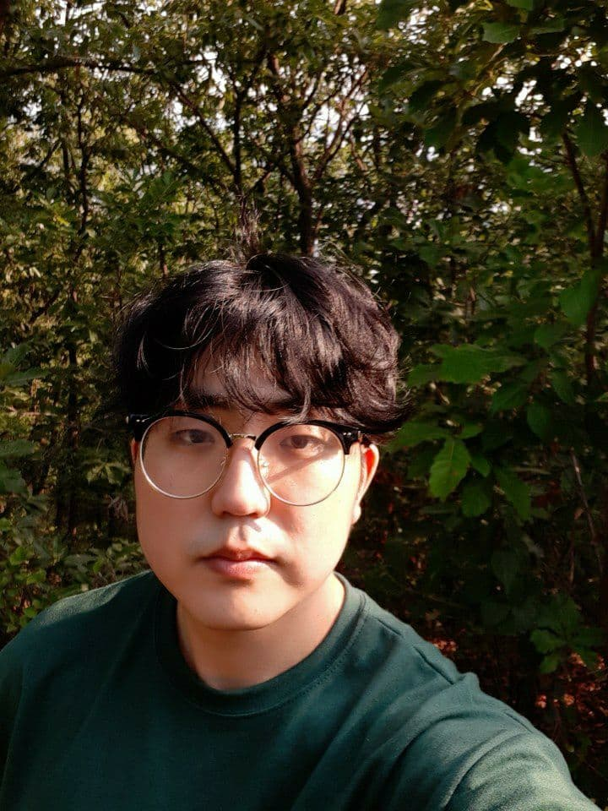
누구???
이름 : 정해명
나이 : 29
집: 경기도 안산
전공 : 심리학/통계
취미
농구, 축구 , 컴퓨터 게임
경력
AI 개발 부서 2020.01.01 ~ 2020.02.28
장점
영어
Smart Googling
단점
목표가 없으면 나태해짐
성격이 급함

Slide 2
마지막으로 하고 싶은 말
항상 겸손한 자세로 열심히 배워서 한단계 더 성장한 개발자가 되고 싶습니다.
감사합니다.

